Slide 1
경영데이터의 이해
경영학과
이기훈 교수
http://khlee.jj.ac.kr

Slide 2

‘data’또는 ‘정보’ 하면 떠오르는 것들
도표, 그래프
계산기
표, 테이블
숫자

Slide 3
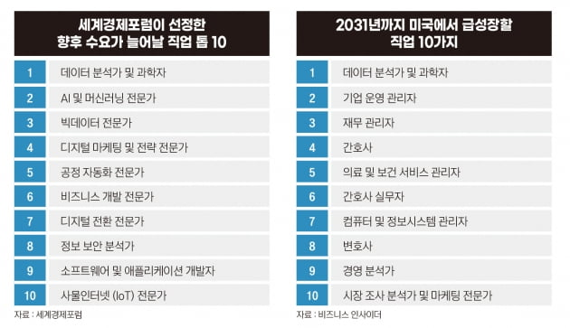
세계 유망 직업 best 10

Slide 4
통계학이란?
Statistics
統計學
Notes:
통계학은 어떤 학문일까요, 영어로는 스태티스틱스, 한자어로는 이렇게 적습니다. 영어 스태티스틱스는 확률, 국가 등에서 유래되었다 합니다. 한자어로 뜻은 모든것을 측정하는 것이므로 대략적으로 국가를 경영함에 있어 필요한 자료를 모으고 분류하는데서 기원되었다할 수 있습니다.

Slide 5
통계학의 정의
관심을 갖는 어떤 대상에서 자료를 수집하여
이를 정리, 요약하고
자료를 분석하여 불확실한 사실에 대하여 과학적, 합리적 판단을 내린다
기술통계학
(Descriptive Statistics)
추론(추측)통계학
(Inferential Statistics)

Slide 6
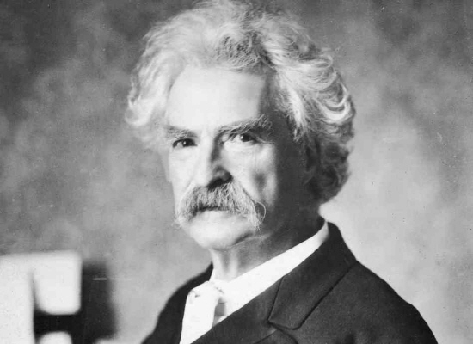
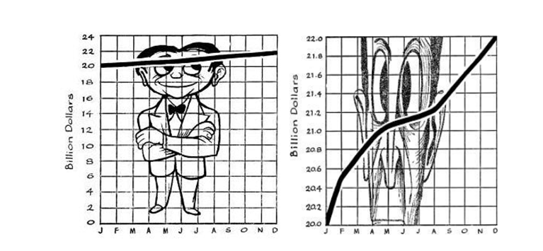
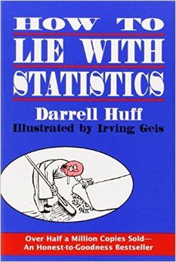
세상에는 세가지 거짓말이 있다.
첫째는 그냥 거짓말,
둘째는 새빨간 거짓말,
그리고 통계이다.
-Mark Twain
Notes:
그래서인지 미국의 극작가 마크트웨인은 세상에는 세가지 거짓말이 있는데 첫째는 그냥 거짓말, 둘째는 새빨간 거짓말, 그리고 통계가 세번째 거짓말이라고 했습니다. 통계는 사람들에게 친숙하지않고 어렵고 복잡해서 사람들이 깊게 생각하지 않으려하기때문에 통계를 이용하면 쉽게 사람을 속일 수 있다라고 주장한 것이지요. 미국 작가 대럴 허프는 통계학으로 거짓말 하는 방법이라는 책을 쓰기도 하였는데요. 책에 나온 내용 중 하나인데 두개의 그래프를 보십시오. 왼쪽의 그래프는 완만하게 증가하고 있는 반면에 오른쪽 그래프는 급격하게 증가하고 있죠. 그런데 자세히 들여다보면 두 그래프는 같은 데이터를 그린것입니다. 데이터 값은 20에서 22까지 증가 중인데 세로축의 간격을 좁게하느냐 또는 넓게 하느냐에 따라서 사람들이 느끼는 정도가 큰 차이가 있습니다.

Slide 7


Slide 8
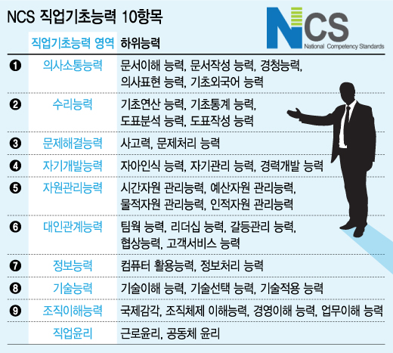
Why We Study Statistics?
경영학기초
취업준비
소통능력
당신을 소통하는 전문경영인으로 만들어준다

Slide 9
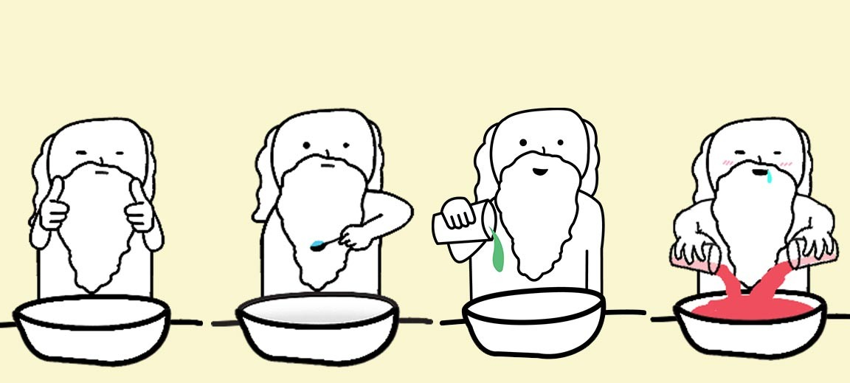
통계이론 쪼금
파이썬 쪼금
엑셀 왕창
우리가
경영데이터이해를 배울 때

Slide 10


성적평가
출석(10) + 중간고사(25) +기말고사(25) + 과제(40)
과제는 매주 엑셀실습 후 파일제출
결석은 -1, 지각은 -0.5
시험은 강의계획서 기출문제 참조
참고
유튜브에 2020강의영상 업로드
유튜브에서 이기훈 통계 검색
통계학개론 강의 참조
홈페이지에 많은 자료: khlee.jj.ac.kr

